Slide 1
Pratica MLOps end-to-end
HackerNews + Airflow + MLflow + pgvector + FastAPI
100% Docker | Deploy local e em VM GCP
Prof. Andre Insardi
ext.andre.insardi@prof.fgv.edu.br | Maio/2026

Slide 2
Agenda da Pratica Integradora
Roteiro (9 blocos)
• 0. Visao da solucao - o que sera entregue ao cliente
• 1. Problema e caso de uso (HN 'vai bombar')
• 2. Base de dados (API + camadas + Postgres/pgvector)
• 3. Arquitetura geral (7 containers Docker)
• 4. Engenharia de Dados (Airflow)
• 5. Fluxo MLOps (MLflow Tracking + Registry + Serving)
• 6. Fluxo DevOps (Gitflow + CI/CD)
• 7. Deploy em VM GCP
• 8. Conclusoes e proximos passos

Slide 3
BLOCO
0
Visao da Solucao
O que sera entregue ao cliente, o que o Airflow controla, o que o MLflow versiona e como os dados sao versionados.

Slide 4
O que vamos construir (resumo executivo)
Visao em uma frase
• Plataforma MLOps rodando em Docker que ingere dados publicos do HackerNews, treina 2 pipes de ML (preditivo + embeddings) e expoe servicos via API REST.
Componentes (7 containers)
• Postgres + pgvector (metadata + vector store)
• MinIO (data lake S3-compatible)
• MLflow (Tracking + Registry)
• Airflow webserver + scheduler (orquestra 3 DAGs)
• FastAPI (serving /predict + /search)
Tres pipelines orquestrados
• Ingestao horaria de stories do HN
• Treino diario do classificador 'vai bombar' (RF + XGBoost)
• Treino diario de embeddings de titulos (MiniLM-L6) com indexacao em pgvector

Slide 5
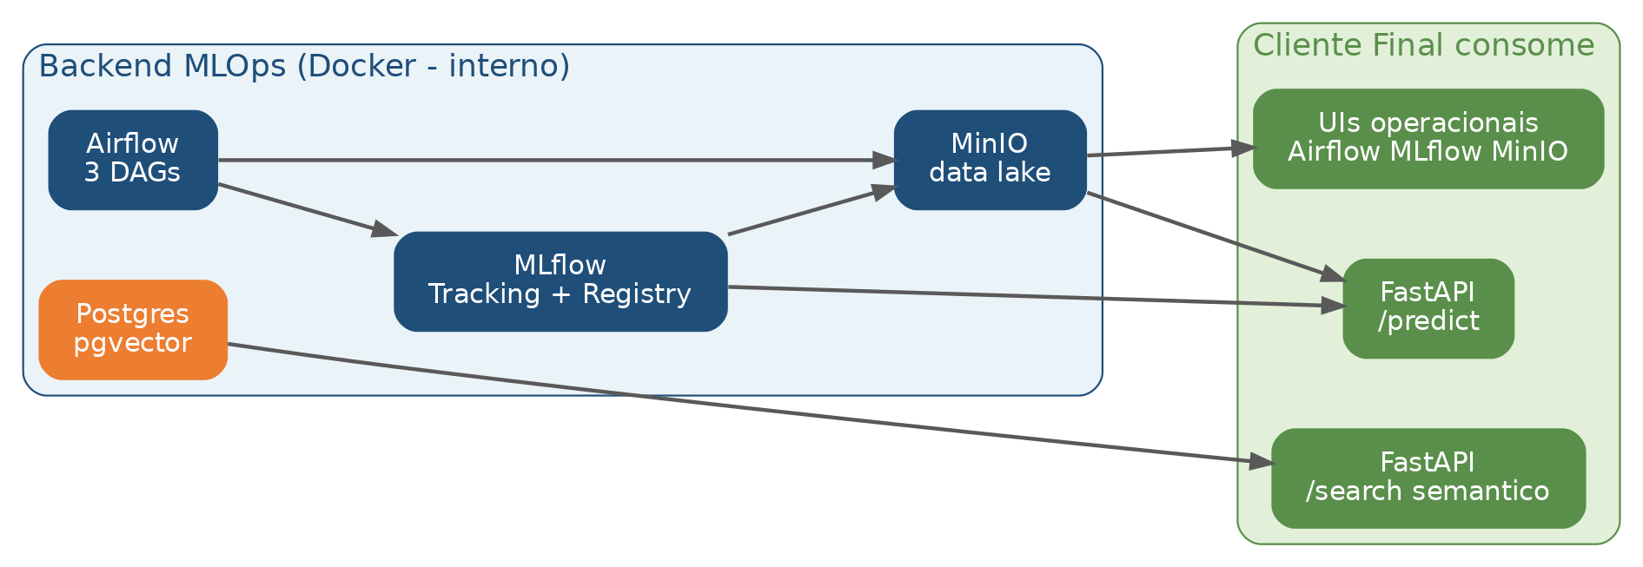
Visao end-to-end - Backend e Cliente Final
Backend MLOps (azul) e oculto ao cliente; o que ele consome sao APIs e UIs (verde).

Slide 6
O que o Cliente Final recebe
Servicos de uso direto (API REST)
• POST /predict - dado um post novo, devolve probabilidade de 'vai bombar' (score >= 100).
• POST /search - busca semantica top-K por similaridade cosseno em pgvector.
• GET /health - liveness probe.
Interfaces operacionais
• Airflow UI (8080) - status das DAGs, logs, retry manual
• MLflow UI (5000) - experimentos, runs e Model Registry
• MinIO Console (9001) - exploracao do data lake
• Swagger UI (8000/docs) - documentacao interativa da API
SLAs implicitos (didaticos)
• Latencia /predict < 100ms (modelo carregado em memoria)
• Latencia /search < 200ms (top-10 em ate ~1M vetores no pgvector)
• Freshness: dados a cada hora, modelo retreinado diariamente

Slide 7
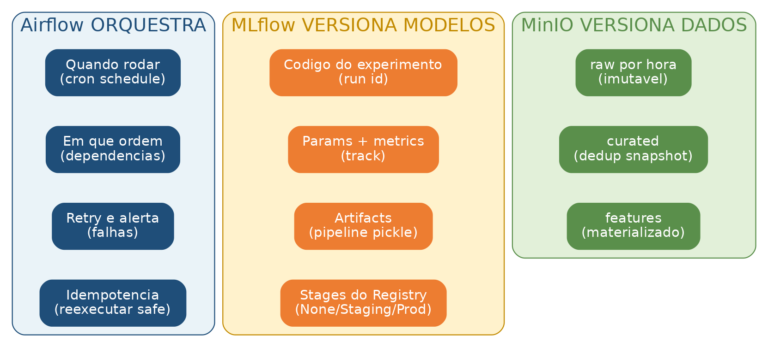
Quem controla o que - Airflow vs MLflow vs MinIO
Airflow orquestra o quando/ordem. MLflow versiona modelos. MinIO versiona dados.

Slide 8
O que o Airflow controla (orquestracao)
Responsabilidades exclusivas do Airflow
• QUANDO cada pipeline roda (cron schedule).
• EM QUE ORDEM as tasks executam (dependencias declarativas no DAG).
• EM CASO DE ERRO - retry com backoff exponencial e alertas.
• IDEMPOTENCIA - cada task pode ser re-executada sem corromper estado.
• OBSERVABILIDADE - logs, tempo de execucao e historico de runs.
Schedule das 3 DAGs no projeto
• pipeline_ingestao @hourly - extract + raw + curated + features
• pipeline_treino_preditivo 02:00 daily - train RF/XGBoost + register
• pipeline_treino_embeddings 03:00 daily - encode MiniLM + upsert pgvector
O que o Airflow NAO faz
• Nao versiona codigo (Git).
• Nao versiona modelos (MLflow Registry).
• Nao armazena features (MinIO).
• Nao serve predicoes (FastAPI).

Slide 9
O que o MLflow versiona (modelos)
Tracking (durante o treino)
• params - hiperparametros do estimator
• metrics - accuracy, F1, ROC-AUC, PR-AUC em test split estratificado
• artifacts - pipeline sklearn completo (preprocessor + estimator)
• signature - schema de input/output inferido automaticamente
• tags - modelo, dataset_version, autor, ambiente
Model Registry (versoes e stages)
• Cada run que registra um modelo cria nova VERSAO em hn_classifier
• Stages: None -> Staging -> Production -> Archived
• FastAPI carrega: models:/hn_classifier/Production
Dois experimentos separados
• hn_classifier - runs do pipe preditivo (RF + XGBoost)
• hn_embeddings - runs do encoder MiniLM (versao, dim, amostras)

Slide 10
O que o MinIO versiona (dados)
Tres camadas do lake
• raw - cada DAG horaria grava particao imutavel (dt=YYYY-MM-DD/hr=HH)
• curated - snapshot estavel deduplicado por id (maior score visto)
• features - dataset materializado para treino (tabular e text)
Como a versao acontece
• raw: nunca sobrescreve - cada hora gera arquivo NOVO (auditavel)
• curated: append-merge com dedup - dado canonico
• features: cada DAG de treino le a versao mais recente
Caminhos completos
• s3://raw/hn/dt=2026-05-26/hr=14/items.parquet
• s3://curated/hn/stories.parquet
• s3://features/tabular/train.parquet
• s3://features/text/titles.parquet
Evolucao para DVC ou Delta Lake (futuro)
• Para versionamento explicito com hash + lineage.

Slide 11
Como Airflow + MLflow + MinIO conversam em runtime
Fluxo de uma execucao de treino preditivo
• 1. Scheduler Airflow dispara DAG no horario (02:00)
• 2. Task load_features le features/tabular/train.parquet do MinIO via s3fs
• 3. Task train chama mlflow.set_experiment + start_run
• 4. MLflow loga params/metrics no Postgres (backend store)
• 5. mlflow.sklearn.log_model envia pipeline para MinIO via S3 API (artifact store)
• 6. mlflow.register_model cria versao N de hn_classifier
• 7. Task promote transiciona via REST API: stage=Staging
Fluxo de uma predicao em runtime
• 1. Cliente POST /predict no FastAPI
• 2. FastAPI consulta MLflow: models:/hn_classifier/Production
• 3. Lookup retorna URI s3://mlflow-artifacts/.../model
• 4. FastAPI baixa pickle do MinIO, carrega em memoria (cache startup)
• 5. Aplica pipeline e devolve probabilidade (< 100ms)

Slide 12
BLOCO
1
Problema
Contexto pedagogico, gap dos encontros E1-E4 e o caso de uso escolhido.

Slide 13
Contexto pedagogico - por que essa pratica existe
Diagnostico nos encontros E1-E4
• E1 - fundamentos (DevOps -> MLOps, divida tecnica, ciclo de vida)
• E2 - experimentacao (autolog, Registry, HPO, Model Card)
• E3 - producao (deploy patterns, FastAPI/Docker, CI/CD, drift)
• E4 - governanca (LGPD, AI Act, LLMOps, RAG)
Gap identificado
• Encontros isolados. Falta INTEGRAR.
• Alunos precisam VER o ciclo completo executando.
• Querem entender RESPONSABILIDADES (quem orquestra, quem versiona, quem serve).
O que esta pratica entrega ao aluno
• Repositorio rodavel no laptop com 'make up'
• Mesma stack subindo em VM GCP
• Codigo Python modular e documentado
• Apresentacao narrando cada bloco com diagramas

Slide 14
Caso de uso - HackerNews 'vai bombar'
Definicao do target
• vai_bombar = (score >= 100), threshold didatico (~10-20% positivos)
• Binario escolhido por simplicidade e metricas intuitivas (AUC, F1)
Por que HackerNews
• API publica sem autenticacao - zero atrito de credenciais
• Dado heterogeneo - tabular (score, hora) + texto (titulo, URL)
• Volume controlavel - top 100 stories por extracao
• Caso analogo ao real - priorizar feed editorial, alerta de viral
Features que vamos usar
• Tabular: title_len, n_words_title, hour, weekday, has_url, has_question, domain, by_author
• Vetorial: embedding 384-d via sentence-transformers/all-MiniLM-L6-v2
Aplicacoes empresariais analogas
• Triagem de tickets, priorizacao de leads, churn risk, deduplicacao de topicos.

Slide 15
BLOCO
2
Base de dados
Fonte, camadas do lake e modelagem.

Slide 16
Fonte e camadas de dados
Fonte
• HackerNews Firebase API (publica, sem auth)
• Endpoints: /v0/topstories.json (IDs) e /v0/item/{id}.json (detalhe)
Lake (MinIO, formato parquet)
• raw/hn/dt=YYYY-MM-DD/hr=HH/items.parquet (Hive-style)
• curated/hn/stories.parquet (dedup por id, score maximo)
• features/tabular/train.parquet
• features/text/titles.parquet
Postgres (3 databases)
• airflow - metadata do scheduler
• mlflow - backend store do Tracking Server
• app - tabela embeddings(id, title, vector(384), score, ts) + indice HNSW

Slide 17
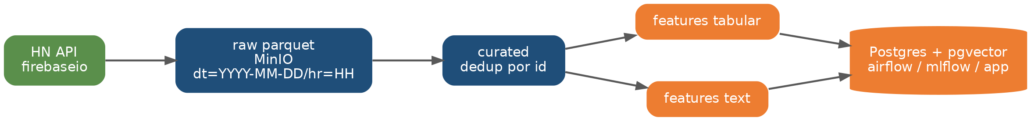
Diagrama das camadas de dados
raw -> curated -> features no MinIO + Postgres com pgvector.

Slide 18
BLOCO
3
Arquitetura geral
Sete containers Docker em uma rede unica.

Slide 19
Stack confirmada
Camadas e tecnologias
• Orquestracao - Apache Airflow 2.9 (LocalExecutor)
• Tracking + Registry - MLflow 2.16
• Data Lake - MinIO (S3-compatible)
• Metadata + Vector - Postgres 16 + pgvector 0.7
• Embeddings - sentence-transformers all-MiniLM-L6-v2 (offline, CPU, dim=384)
• ML Preditivo - scikit-learn 1.5 + XGBoost 2.1
• Serving - FastAPI 0.115 + Uvicorn
• CI/CD - GitHub Actions (ruff + pytest + docker build)

Slide 20
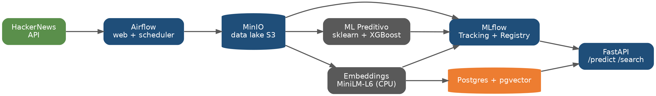
Arquitetura geral - 7 containers em rede unica
Postgres + MinIO + MLflow + Airflow (web+sched) + FastAPI.

Slide 21
BLOCO
4
Engenharia de Dados
DAGs Airflow, particionamento, idempotencia.

Slide 22
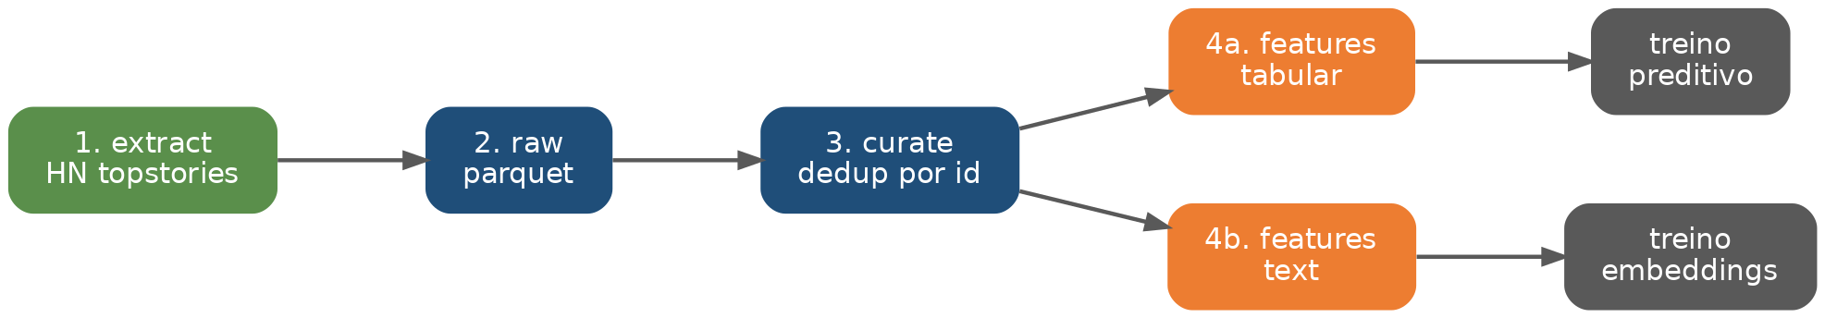
DAG pipeline_ingestao (@hourly)
extract -> raw -> curated -> features (tabular + text).

Slide 23
Padroes de design das DAGs
TaskFlow API
• Decorators @dag e @task (Python puro)
• XCom automatico via return + assinatura entre tasks
Idempotencia e particionamento
• Cada execucao sobrescreve a particao da hora corrente
• Particionamento Hive-style (dt=, hr=)
Dedup na curated
• Concat (curated + raw novo) -> sort score desc -> drop_duplicates(id)
Resilience
• Cliente HTTP com tenacity (3 retries, backoff exponencial)
• ThreadPoolExecutor 16 workers para hidratar 100 items em ~5s
• Retry da task (2x, 2min) cobre falhas transientes da API

Slide 24
BLOCO
5
Fluxo MLOps (MLflow)
Tracking, Registry, promocao e serving.

Slide 25
Fluxo MLOps completo
Dois experimentos -> Registry -> FastAPI /predict.

Slide 26
Triplo versionamento
1. Codigo - Git
• Branches main (estavel), develop (integracao), feature/* e release/*
• Tags v* para releases (v0.1, v0.2, ...)
2. Dados - Parquet particionado em MinIO
• raw/ guarda o estado bruto da hora (auditavel)
• curated/ e a versao estavel (snapshot)
• features/ versiona o dataset de treino
3. Modelos - MLflow Tracking + Registry
• Run captura params, metrics, artifacts e signature
• Versoes numericas + stages (None | Staging | Production | Archived)

Slide 27
DAG treino preditivo (02:00 daily)
Etapas
• load_features -> train_and_register_models -> promote
Modelos comparados
• RandomForest (n_estimators=200, max_depth=12)
• XGBoost (n_estimators=300, max_depth=6, learning_rate=0.1)
• Vencedor escolhido por ROC-AUC
Politica de promocao
• DAG promove ultima versao para Staging automaticamente
• Producao real: gate humano + comparativo de metricas no Registry

Slide 28
DAG treino embeddings (03:00 daily)
Etapas
• load_text -> encode -> index
Encoder
• sentence-transformers all-MiniLM-L6-v2 (offline, CPU, dim=384)
• Pre-baixado no Dockerfile (evita download em runtime)
• Normalizacao L2 dos vetores (cosine distance correto)
Indexacao
• Upsert em embeddings(id, title, vector, score, by_author, ts)
• Indice HNSW vector_cosine_ops

Slide 29
BLOCO
6
Fluxo DevOps (Gitflow)
Branches, CI no GitHub Actions e CD por estagio.

Slide 30
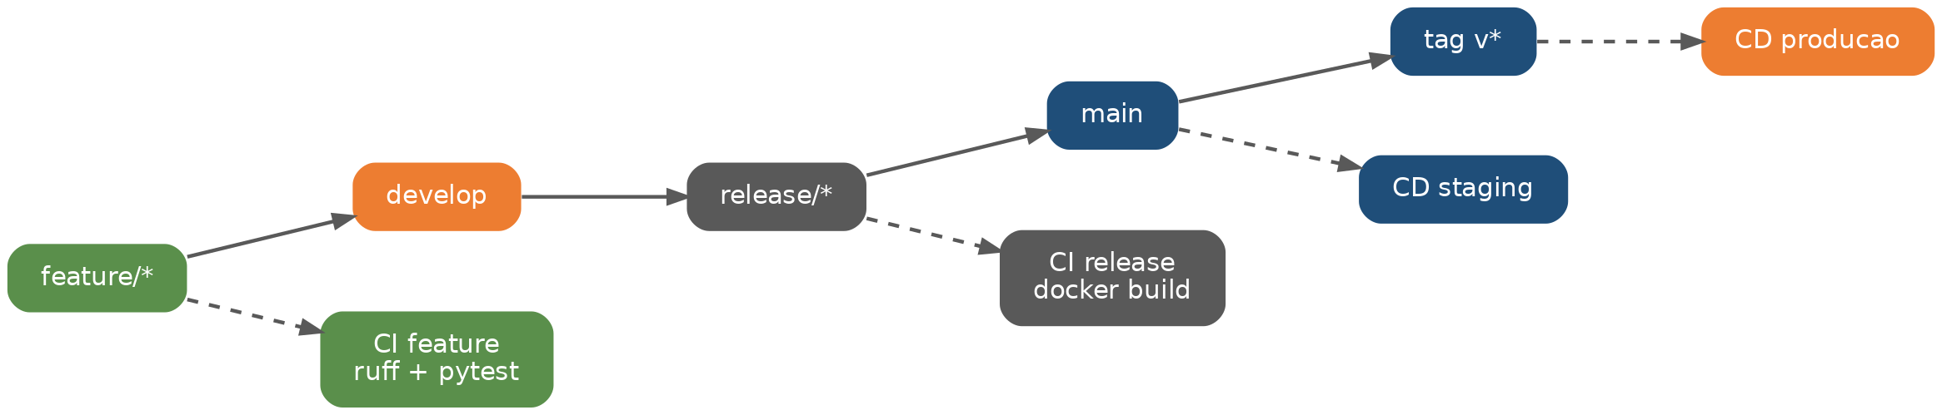
Gitflow + CI/CD
ruff + pytest em PRs, docker build em release, deploy gated.

Slide 31
Workflow ci.yml (GitHub Actions)
Triggers
• push em main/develop e pull_request em main/develop
Job 1 - lint-test
• Setup Python 3.11 + pip cache
• ruff check src tests dags
• pytest --cov=src/mlops_pratica --cov-report=term-missing
Job 2 - docker-build (needs lint-test)
• docker buildx setup
• Build sanity-check das 3 imagens: airflow, mlflow, fastapi
Politica de release
• Tag vX.Y na main dispara workflow de release
• Gate humano antes de qualquer deploy compartilhado

Slide 32
BLOCO
7
Deploy em VM GCP
Compute Engine + Persistent Disk + Firewall via script gcloud.

Slide 33
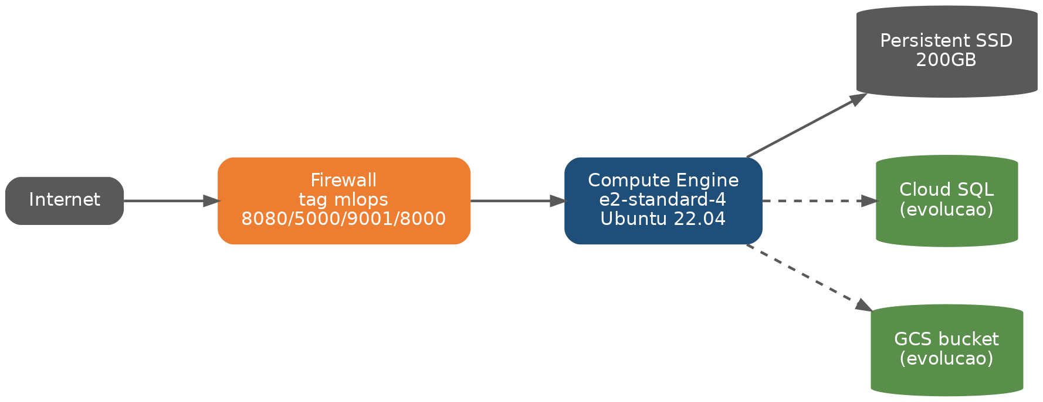
Arquitetura GCP (VM unica)
Firewall por tag mlops libera as portas das UIs.

Slide 34
Como provisionar
Pre-requisitos
• Projeto GCP com billing
• gcloud autenticado e cota para 4 vCPU
Comando unico
• export GCP_PROJECT=meu-projeto
• ./infra/gcp/provision.sh
O script faz
• Cria disco SSD 200GB (pd-ssd)
• Cria VM ubuntu-22 com startup-script
• Abre firewall por tag (ajuste SOURCE_IP_RANGE em prod!)
Startup-script automatiza
• Instala Docker Engine + Compose plugin
• Formata e monta disco em /opt/mlops
• Clona repositorio e roda docker compose up -d
Custo estimado
• ~US$ 150/mes (VM 24/7 + 300GB SSD). Preemptible reduz ~70%.

Slide 35
BLOCO
8
Conclusoes
O que entregamos e proximos passos para evolucao.

Slide 36
O que entregamos
Componentes implementados
• 7 containers Docker orquestrados via docker-compose
• 3 DAGs Airflow (ingestao, treino preditivo, treino embeddings)
• MLflow Tracking + Registry com promocao automatizada
• Vector search em pgvector com indice HNSW cosine
• FastAPI servindo /predict (Registry) e /search (vetorial)
• Triplo versionamento: Git + lake parquet + MLflow Registry
• CI completo (ruff + pytest + docker build) via GitHub Actions
• Manual de deploy em VM GCP com script de provisionamento

Slide 37
Proximos passos (evolucao)
Curto prazo (laboratorio)
• Monitoracao de drift com Evidently AI (KS, PSI, Wasserstein)
• Datasheet for Datasets + Model Card por modelo registrado
• Testes E2E via docker compose + pytest-compose
• Avaliacao de fairness (Disparate Impact, Equal Opportunity)
Medio prazo (cloud)
• Migrar Postgres para Cloud SQL
• Migrar lake para GCS bucket
• Substituir FastAPI por Cloud Run
• Airflow gerenciado - Cloud Composer
Governanca
• OAuth no Airflow e MLflow
• Identity-Aware Proxy (IAP) no GCP

Slide 38
Obrigado!
Prof. Andre Insardi
ext.andre.insardi@prof.fgv.edu.br
FGV — MBA IA & Analytics — Maio/2026

